Slide 1
Lietuvos žydų tragedija

Slide 2
Pamokos uždaviniai
Atskleisti holokausto vykdymo Lietuvoje ypatumus.
Ugdyti suvokimą, kad tik labai nedidelė dalis Lietuvos piliečių dalyvavo žydų žudynėse.

Slide 3
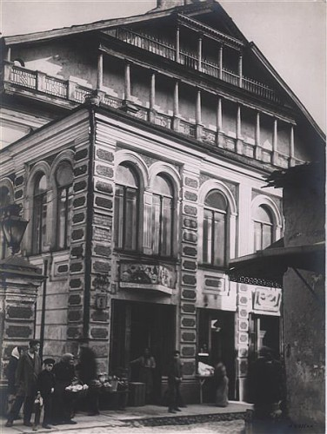
Žydai tarpukaryje
Viena gausiausių tautinių mažumų, vadinami litvakais.
Tarpukaryje bendravo jidiš kalba, bet mokėjo ir lietuviškai.
Veikė žydų mokyklos ir organizacijos.
Už bet kokį smurtą prieš žydus buvo baudžiama.
Daugiausia žydų gyveno Vilniuje, kuris buvo vadinamas Lietuvos Jeruzale.
Veikė daugiau negu 100 sinagogų.
1925 m. įsteigtas JIVO institutas.

Slide 4
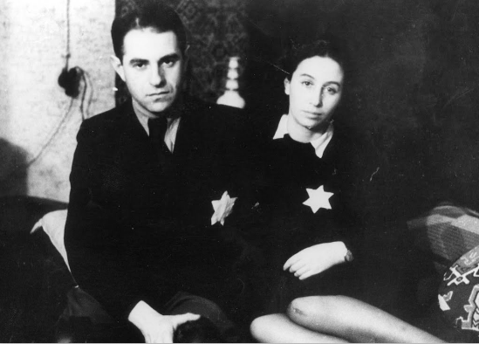
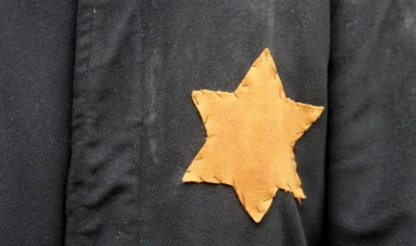
Holokaustas
1941 m. birželio 22 d. prasidėjus TSRS ir Vokietijos karui, buvo sudarytos specialios naikinimo grupės.
Naikinant, daugiau buvo išnaudojami antisemitiškai nusiteikę lietuviai.
Vieni susigundė žydų turtu, kiti pasidavė nacistinės propagandos įtakai.
Vykdomi pogromai.

Slide 5
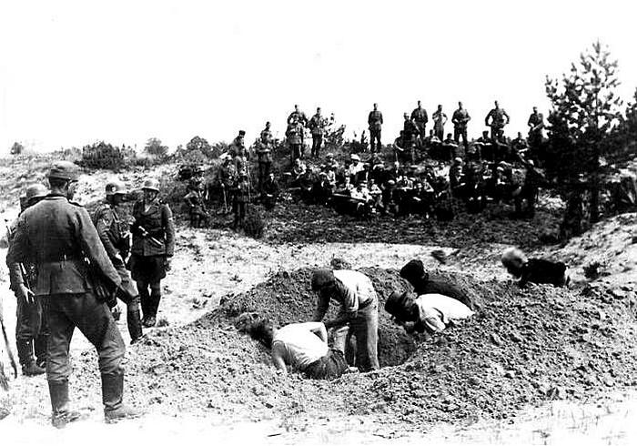
Žydų žudynės
Žydai verčiami nešioti šešiakampę geltoną žvaigždę.
Draudžiama naudotis poilsio vietomis, viešuoju transportu, vaikščioti šaligatviais.
Privalėjo atiduoti radijo imtuvus, transporto priemones.
Žudomi rasiniu pagrindu be jokios atrankos.
Holokaustą organizavo vokiečių saugumas.
Žydai suiminėjami, gabenami į žudynių vietas.
Prieš mirtį aukos apiplėšiamos.
http://www.centropa.org/centropa-cinema?language=lt&field_audio_language_value_1=All&subtitle_language=All&field_subtitle_language_value=All&title=

Slide 6
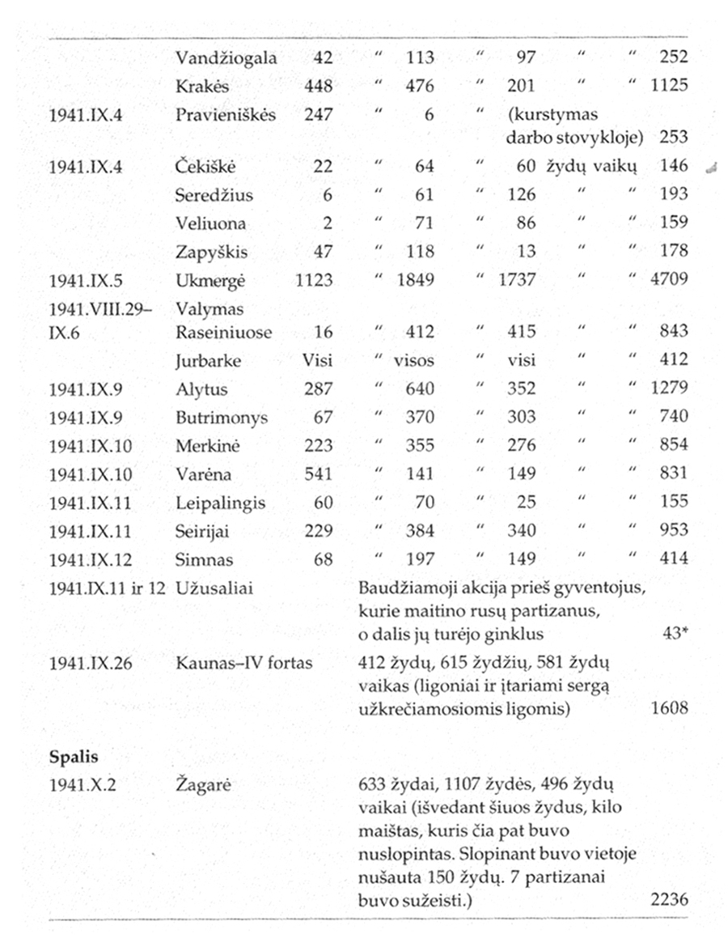
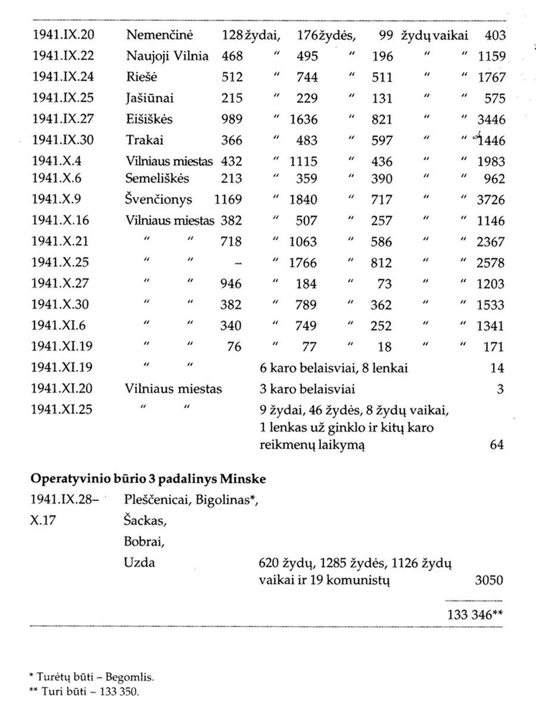

Slide 7
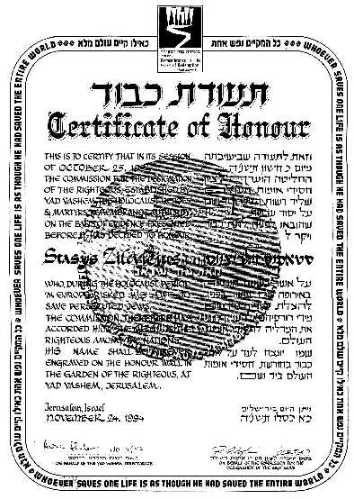
Žydų gelbėjimas
Išdrįsę padėti, buvo šaudomi kartu su šeimos nariais.
Žydų žudynių dalyviai smerkiami, vadinami žydžaudžiais.
Vyskupai, visuomenės veikėjai protestavo prieš žudynes.

Slide 8
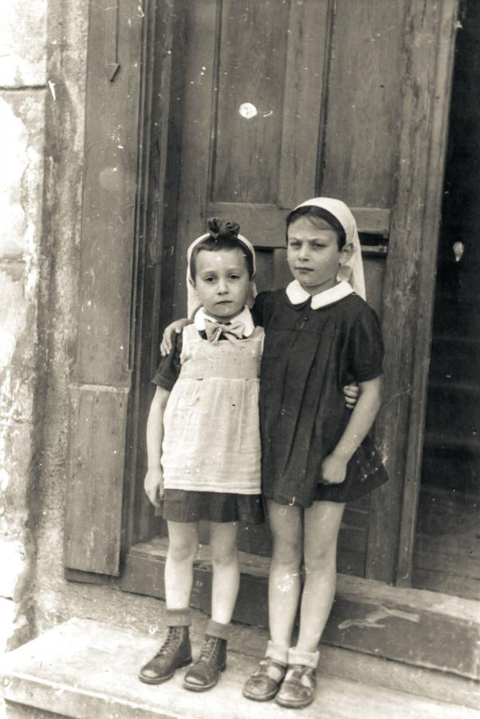
Getai ir jų sunaikinimas
Mirties išvengę žydai buvo suvaryti į Kauno, Vilniaus, Šiaulių ar Švenčionių getus.
Žydai buvo naudojami kaip pigi darbo jėga karo reikmėms, kurią vėliau galima sunaikinti.
Getų gyventojai į miestą galėjo išeiti tik gavę specialų leidimą.
Draudžiama į getą parsinešti maisto.
Pastojusios moterys baudžiamos mirtimi.
Per prievartą braunamasi į namus, iš motinų atiminėjami vaikai.

Slide 9
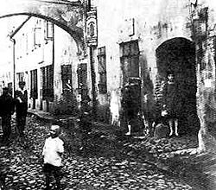
Pasipriešinę mušami, pjudomi šunimis.
Buvo kuriamos slaptos bibliotekos, mokyklos, švietėjiškos organizacijos.
1943 m. nacistai nusprendė sunaikinti visus Ostlando getus.
Vieni žydai buvo išsiųsti į darbo koncentracijos stovyklas, kiti į Aušvicą.
Šimtai žmonių žuvo liepsnose ar krito nuo kulkų.
Naikinami masinių žudynių pėdsakai.
Per nacių okupaciją sunaikinta 95% žydų.

Slide 10
Namų darbai
Remiantis užduočių sąsiuvinyje pateiktu dokumentu ir peržiūrėtu filmu, parašyti 3-5 sakinių esė
„Kas grėsė žmogui nusprendusiam padėti žydui“.

